Slide 1
الصف : الثالث المادة: اللغة العربية الدرس: أغنية الخريف

Slide 2
عزيزي التلميذ يتوقع منك في نهاية الدرس أن تكون قادرا على
أن تقرأ النص قراءة جهرية معبرة
أن تحدد الفكر الرئيسة للنص
أن تشرح معاني الكلمات الجديدة

Slide 3
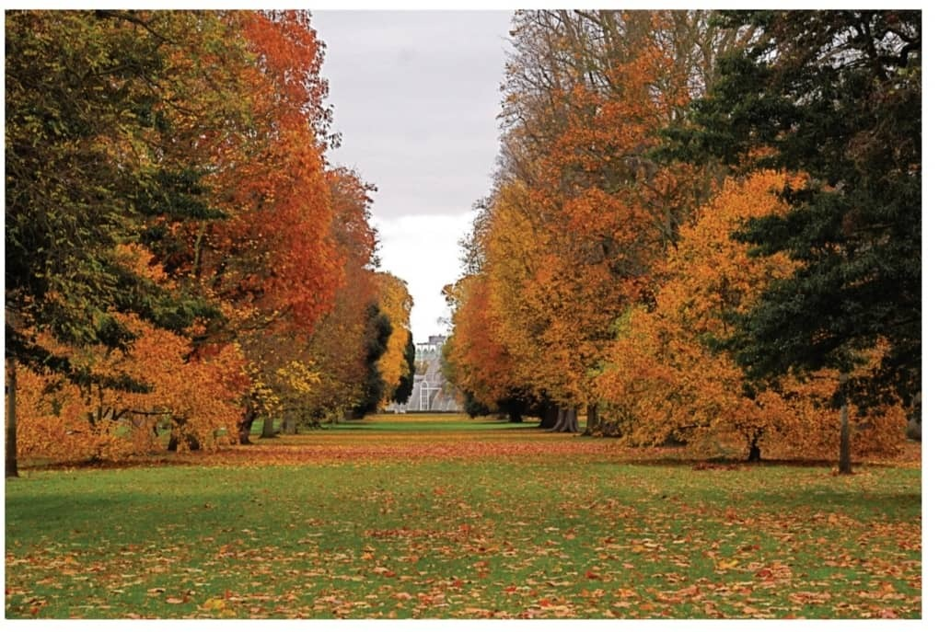
أغنية الخريف
Notes:
ما عدد فصول النة
مامظاهر فصل الخريف
ما الفصل الذي تعبر عنه الصورة / كيف عرفتم
في فصل الخريف تبدأ أوراق الشجر بالسقوط، و تهاجر الطيور بحثا عن مكاندافء

Slide 4
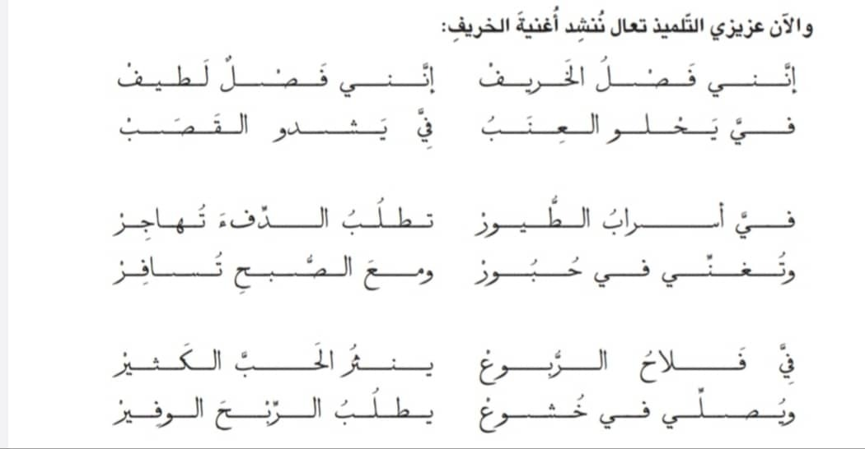

Slide 5
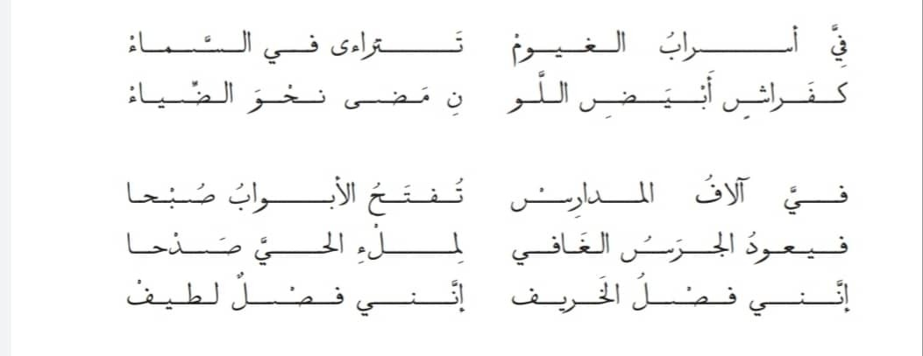

Slide 6
شرح المفردات
حبور : سرور
الربوع : الأرض الخصبة
تتراءى : تظهر
الغافي : النائم
صدحا : طربا

Slide 7
الفكر الفرعية في النص
المقطع الأول: الجو الجميل في فص الخريف
المقطع الثاني: هجرة الطيور
المقطع الثالث: أمل الفلاح في الغلال الكثيرة
المقطع الرابع: عودة المدرسة

Slide 8
إلى اللقاء

